Slide 1

融慧金科金融服务（北京）有限公司
让金融更智慧
Empower finance with intelligence

Slide 2


目 录
Contents
About FinTell
Product & Service
Winning Cases
01
02
03
融慧金科简介
融慧产品服务
融慧成功案例
融慧金科的发展历程及荣誉
赋能全流程闭环服务
标杆客户成功合作案例

Slide 3
融慧金科简介
Part 1
About FinTell
融慧金科的发展历程及荣誉

Slide 4
融慧金科简介
成为金融科技的高端品牌-Powered by FinTell
融慧金科，取意“通过科技，让金融更智慧”，是一家基于大数据技术和人工智能建模实战经验，为持牌金融机构提供智慧风控决策和系统化解决方案的一站式高端金融科技服务商。
以产品和服务为核心，共享共赢为理念，旨在通过“技术 + 专业”赋能金融行业，助力持牌金融机构实现普惠金融的合规健康发展。
6月
优山资本数千万美金
B+轮融资
11月
成都分公司成立
6月
澳洲电信投资
千万美金B轮 融资
11月
上海分公司成立
1月
华创资本千万美金
A+轮 融资
3月
深圳分公司成立
6月
融慧金科
正式成立
1月
红杉资本近千万美金
A轮 融资
2021
2020
2019
2017
2018

Slide 5




核心管理团队
拥有同频复合基因的融慧金科创始人团队
密歇根州立大学
美国运通
百度金融
融慧金科
美国运通工作期间
百度金融工作期间
王 劲
董事长 / 首席执行官
建立了数据质量连续跟踪监测体系，确保各类风险管理系统操作风险的最小化；
开发实施了具有尖端水平的风控策略，为运通在2008年金融危机中赢得行业领先业绩做出重大贡献；
负责为全球1000余个模型提供政策制度和独立监控，打造了行业领先的模型风险管理体系和支撑系统。
利用百度大平台的优势和独立事业群组的主动权，领导团队在互联网金融领域快速推进有百度特色的金融服务模式；
整合百度14条业务线数据，形成支撑互联网金融业务的数据集市；
完成了互联网金融风险体系从0到1的搭建，成功实现了非实名体系到金融账号体系的转化。
具有超过二十年金融行业实践管理经验
曾任百度集团副总裁，百度金融事业群组联合创始人
美国运通公司高级副总裁
北京市海外高层人才，曾受邀赴美联储演讲
美国密歇根州立大学获得物理学博士及
金融工商管理硕士学位

Slide 6




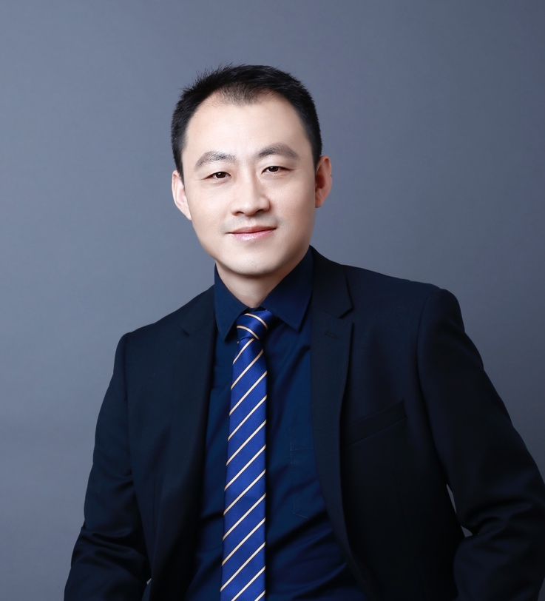
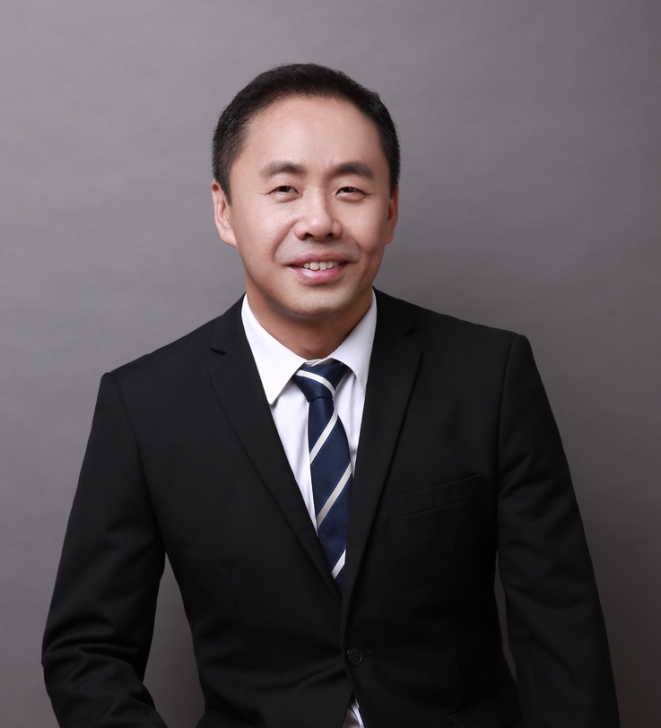




核心管理团队
三位创始人均有超20年
的金融风控经验
研发人员占比
硕士、博士、海归等
高学历人才占比超
70%
80%
核心团队成员均来自国内外头部金融机构、大数据技术、金融科技公司
张 羽 联合创始人 / CSO
盛 军 联合创始人 / 首席科学家
拥有丰富的跨国、跨经济周期的全面风险管理和
从0到1的风控体系建设实战经验
二十年金融风险管理体系规划 曾任百度金融风险战略部/金融科技部总经理 曾任职于美国运通、渤海银行和中国银行 资深风控讲师
上海浦东国际金融学会特聘专家 美国密歇根州立大学统计学硕士
超十年金融数据模型实践与管理经验 曾任百度金融风控模型总经理 曾任美国运通全球风险监督/
企业级模型监管部总监 清华大学和美国密歇根州立大学
生物学学士和博士/加州理工学院博士后

Slide 7

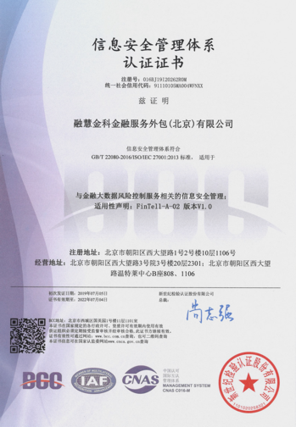
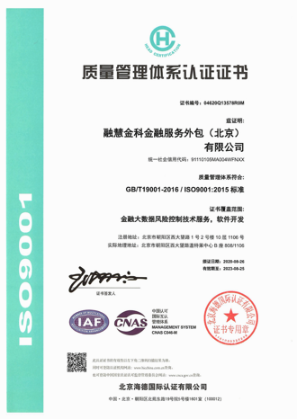

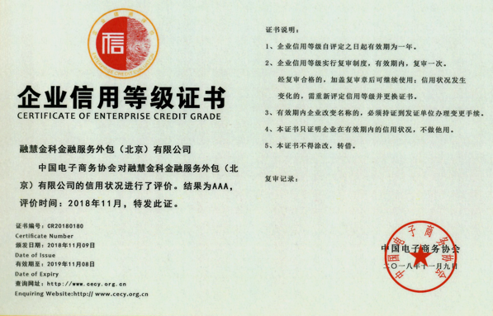
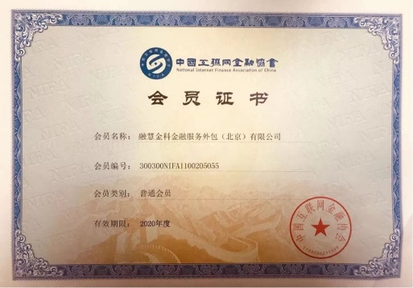



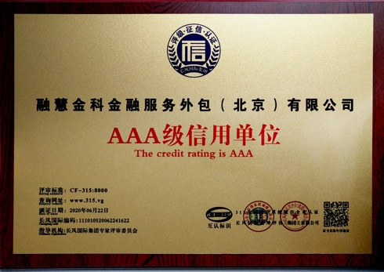
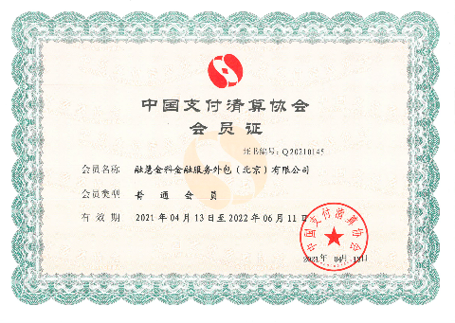
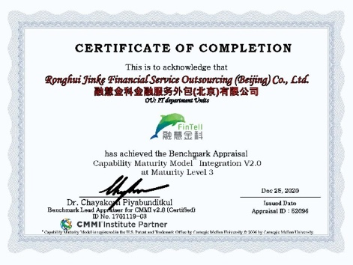



社会荣誉
荣获国家各类专业资质
CMMI三级认证
全国AAA级信用单位认证
ISO27001质量管理体系认证
ISO9001信息安全管理体系认证
中国支付清算协会
北京市高新技术企业认定
公安部信息系统安全三级等保认证

Slide 8





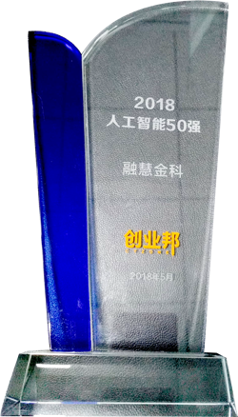
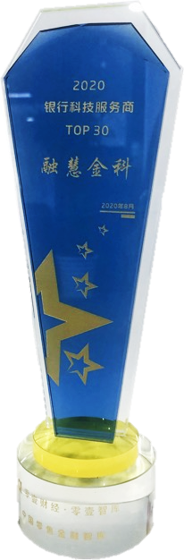


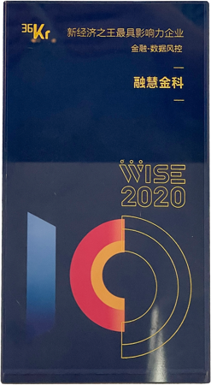
社会荣誉
荣获国家各类专业资质
2018
2019
2020
2021
德勤
中国明日之星
雷锋网
AI+金融 最佳产品
德勤
中国明日之星
零壹财经
银行科技服务商TOP30
零壹财经
数字科技兵器谱TOP50
36氪
中国新经济之王
最具影响力企业
新华网
优秀企业奖
创业邦
人工智能50强
创业邦
金融科技创新企业30强
猎云网
最具独角兽潜力创新企业TOP20

Slide 9













































跨行业优质头部持牌合作机构
标杆银行
持牌消金
头部互金
其 他

Slide 10
融慧产品服务
Part 2
Product & Service
赋能全流程闭环服务

Slide 11


融慧业务版图
消费信贷 小微信贷 保险
产品层
精准获客
标准模型
定制建模
定制风控
辅助运营
融慧金科业务
A I
SaaS
集成层
模型
规则
应用层
信贷
系统
规则引擎
APP/H5
小程序
BI
报表
团伙
反欺诈
模型
风险
数据源
管理
人行
决策
加工层
基础变量
衍生变量
风险画像
系统层
API
配置
变量加工
平台
模型训练
平台
实时关联
网络
模型上线
平台
联邦
学习
数据层
数据源-1
数据源-2
…
数据源-N

Slide 12






六大核心优势
01.甲方风控基因
02.合规引领市场
03.头部客户覆盖
三位创始人均有超20年甲方金融+风控经验，国外（美国运通将近 20 年）和国内 （百度和融慧 5 年以上）互金实战，深入了解行业和客户的痛点。
产品和服务结合西方的先进理念和国内市场国情， 在稳定性、可解释性、开放性上充分满足客户和监管要求 。
以合规性引领金融科技市场， 以甲方的标准在做乙方的业务， 做最懂甲方的合作伙伴。
前瞻性预判监管趋势， 坚持科技赋能道路， 只服务于合规持牌机构， 坚决不用爬虫数据，建立了完善的数据安全和隐私保护内控政策及流程。
晚于竞品2年多加入市场，但已服务上百家银行、消金及顶级互联网平台，融慧品牌已进入金融科技第一梯队。
包括交通银行、平安银行、南京银行、河北银行、宁波银行、 微众银行、苏宁银行、京东金融、今日头条、乐信、小米、滴滴等，以及近20家持牌消金公司。
04.端到端赋能三个第一
05.闭环服务能力
06.白盒服务方式
BOT赋能模式（Build-Operate-Transfer）， 创三个行业第一 ：
第一个创立落地不兜底的 辅助运营模式
第一个做到规模化并持续运营 3年以上
第一个实现自营产品首贷盈利
融慧是行业中极少数具备“闭环服务”能力的金融科技公司。
从端到端的辅助运营赋能，到基于机构痛点的模块化解决方案 （自营获客、批量引流、 基于某流量冷启动风控、 拒件捞回、存量客户激活等）。
融慧提供产品及服务过程中保持高度开放的态度， 首创 “白盒服务” 。
愿意和金融机构分享实战中的技术能力及经验沉淀，为金融机构带来业务能力的快速提升和团队的持续成长。

Slide 13
融慧全流程产品版图
风控、获客、运营、系统赋能全流程闭环服务
丰富流量资源
定向人群挖掘
精准人群画像
获客流量管理
获 客
精准获客
全流程
闭环服务
关联网络平台
人行决策平台
系 统
方 案
定制建模
辅助运营
智能决策平台
数据管理平台
SaaS
定制服务
定制风控
端到端信贷体系输出

Slide 14











精准获客解决方案
精准投放布局、提升效能转化
精准人群筛选漏斗
150亿+
移动终端数据
10亿+
活跃设备
10亿+月活设备精准画像
2000+用户标签
不符合基础
准入要求
定向排除名单
机构高拒绝 原因人群
年龄
地域
定制特定意愿模型
细颗粒人群标签
深度人群画像
关系图谱挖掘
Look-like智能扩量
种子人群包
定制风险策略
针对市场环境变化加入特定筛选策略，如受疫情影响严重人群
定制额外策略
运营投放
融慧精细化
运营导流
用户分层级
出价策略
转化成本
保障

Slide 15














丰富的流量资源
多平台多渠道合作经验助力互联网场景流量快速对接
利率
24%
流量量级
（每日）
千万级
3个
2个
10个
36%
百万级
14个
25个
是否暴露
资方品牌
暴露
对接方式
H5
10个
16个
不暴露
API
17个
11个
深入合作机构

Slide 16
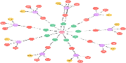
定制建模
领先的建模能力和复杂AI算法的精准驾驭能力
建模场景需求
建模算法考量
建模落地方案
大额消费分期
信用风险
模型算法
信用模型
深度神经网络（DNN）
使用万维海量特征建模
全面刻画个人风险水平
梯度提升决策树（GBDT）
排序和分类能力强
能较好地刻画极端异常风险
建模变量风险区分度高、可解释性强，稳定性好
深度神经网络算法（DNN）
小额现金分期
欺诈风险
反欺诈模型
最近邻居法（kNN）
具有良好的可解释性
针对多分类预测效果较好
社群发现算法
结合多维算法灵活定义团簇
精准识别欺诈
变量维度广，种类多，但多为风险特征弱变量
梯度提升决策树算法（GBDT）
理财/保险
精准获客
获客响应模型
客群特征
兴趣偏好
消费行为
财富水平
……
基于用户行为特征、兴趣爱好预测对于不同产品的响应程度
最近邻居算法（kNN）
小额信贷
团伙欺诈
风险类型
信用风险
欺诈风险
团伙风险
……
团伙评分模型
变量特征
重要性
稳定性
可解释性
……
根据不同的情境灵活定义团簇寻找欺诈社群
社群发现算法

Slide 17
定制风控
满足金融机构搭建独立风控体系中的各项诉求
全方位的行业数据
丰富
数据
帮助金融机构一键对接超10家外部数据源并实现全生命周期管理
融慧能力与资源
融慧定制风控解决方案
定制
建模
针对特定渠道来源及产品形态，定制化搭建模型增强风险防控能力
银 行
消费金融机构
互金平台
......
搭建
独立风控
能力体系
AI应用及
大数据建模能力
金融机构
破局核心
用户
分层
借助丰富的用户精准学习经验，实现用户分层，提高通过率、提升管理效率
流量
运营
结合历史各类流量运营经验，针对不同类型的流量定制搭建全流程风控策略
用户分层和
流量运营经验

Slide 18


端到端信贷体系输出
合作方和融慧从产品、获客、风控策略到系统进行全方位合作
合作方
共同制定产品参数、
业务流程
接入合作方特色的线上获客渠道
共同制定风控策略
共同进行定制化风控建模
共同确认系统需求
共同进行系统测试
产品
获客
风控策略
系统
合作模式
部署稳定安全且易用的全流程信贷系统
针对不同业务场景定制化开发需求
优化提升合作方业务系统
输出从0到1的信贷产品建设经验，包括业务系统交互和产品页面设计
搭建多渠道多场景流量体系，稳定且规模化输出流量
输出多场景风控运营能力，建立以大数据模型为核心的风控策略
融慧方

Slide 19
人行变量衍生平台
包含人行报告解析、核心变量衍生、变量管理的全流程解决方案
人行征信报告衍生变量项目的难点
融慧解决方案
难点1：报告整理
人行征信报告信息分类较多，数据类型多样，分析整理时间和人力成本较高
提供人行征信报告解析和数据提取工具
节省整理时间和人力成本
难点2：变量衍生
数据使用不充分不能系统性地衍生变量，丢失重要信息
完成 9大类 衍生变量开发，具备良好业务含义
系统性生成衍生变量，不遗漏信息
难点3：变量使用
缺乏数据分析和策略使用经验、缺乏建模能力
提供人行特征策略使用方案
帮助机构进行定制化模型开发
难点4：变量开发验证时间长
变量的数据较多，逻辑复杂，IT开发验证需要大量时间
编写Java完成所有变量的开发
所有变量均完成逻辑验证，开发准确性测试

Slide 20













数据源管理平台
模块化平台，给予企业数据整体周期的全面保障
三方数据源
核心支撑： 数据管理平台
银行业务
信用卡中心
数据源1
基础系统模块
质量监控模块
财务管理模块
零售业务
供应商引入
使用 & 管理
监 控
评估 & 计费
退 出
数据源2
风控业务
供应商信息
开发接入数据源
调用异常监控
数据质量评估
供应商拉黑
数据源3
上传资质文件
数据测试
风险质量监控
产品评分
数据源智能切换
运营业务
产品信息录入
变量衍生
渠道分布监控
调用成本账单
产品禁用
数据源4
合同签订上传
批量查询
成本监控
……
分析BI报表
流量监控

Slide 21





关联网络平台
快速上线一款功能完善、灵活的可视化知识图谱定制化产品
高效灵活
架构
高性能
高易用性
多系统配置化接入
插件化的系统设计
灵活的任务设计与调度
简便直观的操作界面配置
简单直观的可视化界面
支持多种图数据库
实时+离线多场景防控
实时调用毫秒级响应
融慧
关联网络
全业务
场景支持
图算法嵌入
实时拦截工具配置
关联变量预警监控
打标签及案件处置
催收&失联修复
案例筛查
人审核验
重要节点识别
最短路径查找
地图范围定位
社区检测算法
融合金融
风控经验
时序分析
多年金融风控领域实战经验
对反欺诈流程精准把控
完善的自主风控体系
领先的策略和模型能力
支持团簇时序分析
关联变量可回溯
团簇变化时间节点一目了然
方便产出入模变量

Slide 22
资产质量监控平台
产品背景
业务扩张快
外部环境复杂
不良率攀升
盈利性下降
难点1：监控不全面
难点2：逻辑不统一
流量方1
指标管理不够系统化和规范化，缺乏核心业务指标监控以及精细化的变量管理体系。
风险和业务对同指标的选取、计算逻辑不统一，相同指标对应多个数值，影响分析结果。
精细化运营
流量方2
资
流量方3
产
资产质量管理绝非易事
流量方4
流量方5
包
流量方6
难点3：时间成本高
难点4：开发周期长
手工收集、计算资产质量耗费人力与时间成本，相同指标可能多次重复计算。
业务人员不懂技术、技术人员不懂业务，底层数据庞大，自主开发资产质量平台过程复杂。
…
如何及时+全方位掌握资产表现？
如何寻找最优资产结构，实现盈利最大化？
如何精准监控资产，使风险保持可控？
如何系统评估资产，制定可信赖的战略规划？

Slide 23


资产质量监控平台
咨询服务+系统产品
体系搭建
监控指标体系咨询服务
资产
穿透管理
实时监控
大盘
资产质量
对比
分级预警
与触达
全流程监控体系+指标体系方案
全流程监控触发策略迭代的联动方案
项目落地
资产质量监控平台
多渠道+业务条线监控
全流程实时+历史监控
多渠道资产画像、业务指标、资产质量分析和监控
可根据不同业务指标设定预警配置
指标稳定性监控
指标可视化监控
业务指标
资产规模指标
取数3h 实时更新10min
10个人 1个平台
客群画像分布、贷前-贷中-贷后各阶段转化率/通过率……
期数分布、利率分布、放款金额、在贷本金/余额……
提高效率
节省成本
资产质量指标
资产管理视角
≥10倍
≥90%
Vintage逾期率、迁徙率、滚动率、回收率、三方分数……
坏账预测、盈利性测算、资产组合模拟、决策拒绝原因分布……
映射 加工
资方底层数据

Slide 24
融慧成功案例
Part 3
Winning Cases
标杆客户成功合作案例

Slide 25
定制建模成功案例
信用模型
案例1：某头部消金机构
案例2：某TOP3电商
适用场景
消费分期
消费分期；现金分期
客户痛点
客户在已使用多维数据建模的情况下，仍想进一步提升风控能力；机构将迭代策略，要求策略上线前模型先上线
在持续扩大消费分期、现金分期时，客户风险评估能力不足，但希望充分做到KYC
融慧方案
快速研发DNN因子等新变量；优化模型上线流程，专人支持合作建模上线工作
融慧提供的定制化信用模型应用于分期产品风控系统，模型上线后一年内，模型各项效果指标表现稳定
模型表现
模型本身的gini在44左右，对评分卡的提升在0.9-1.3个Gini
在独立样本上验证结果：
产品线 | Gini | KS
产品1 | ~44% | ~33%
产品2 | ~37% | ~30%
产品3 | ~35% | ~28%
产品线 | Gini | KS
消费分期 | ~40% | ~36%
现金分期 | ~60% | ~44%

Slide 26
端到端信贷体系输出成功案例
立足资方，协助搭建归属资方的自主风控体系，并引入合适流量
应用场景
线上小额循环贷款产品
融慧解决方案与效果
客户痛点
低成本获客、做大表内资产、控制不良比例
自主风控水平提高、自有产品体系建设
高效地提供“产品+获客+风控+系统”全套输出
流量渠道收益提升： 某API对接的流量渠道，M2+(T+0)
首账单金额逾期率稳定在1%以下，首贷稳定盈利；
人力节省：融慧团队多年的数据分析与建模能力积累，策略和模型稳健，风险体系搭建效率高，能节省15%的人力；
精准获客导流：基于人群分层能力提供精准获客导流服务；
应对资产波动：持续进行贷后表现分析和复盘工作，平均每周更新一次策略；根据当前网贷行情上线临时收紧/放松策略；
客户全生命周期精细化运营：提高复借率，对不同资质的复借客户进行激励政策调整；
……
**
M2+（T+0）金额逾期率-vintage口径：
M2+ 逾期金额/已出二或三账单的贷款金额
T+0 代表滞后0天，即T日计算账单日在T日之前的客户逾期情况

Slide 27
人行决策平台成功案例
机构名称：某头部民营银行
覆盖场景：覆盖授信、还款、逾期、担保等业务场景
痛点 | 解决方案
衍生变量数量少，仅200+个 | 提供10W+衍生变量，覆盖全业务场景
自主研发衍生变量时间长 | 3天即完成系统本地部署
无法直观、便捷地配置变量 | 提供 可视化变量管理 界面
新增变量流程繁琐 | 实现参数化配置，自定义扩展 衍生变量，无需开发
无法有效利用历史数据 | 可 便捷批量解析 一代HTML和二代XML报文，且一二代变量兼容
各个团队需要分别加工变量，重复加工，口径不一致 | 建立 统一标准 的人行征信变量池，快速支持模型、策略等团队分析应用

Slide 28


Do The Right Thing In The Right Way
融慧金科官网
关注微信公众号
www.fintell.com.cn

